Slide 1
TV studio
Croatian team

Slide 2
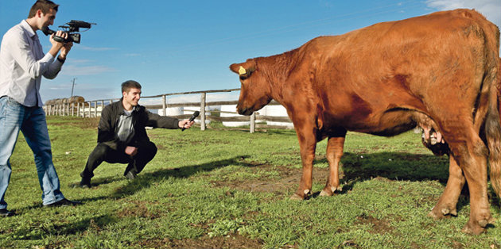
Posjetili smo TV studio Poljoprivredne TV, prve hrvatske poljoprivredne televizije koja je osnovana u Požegi 2012.

Slide 3
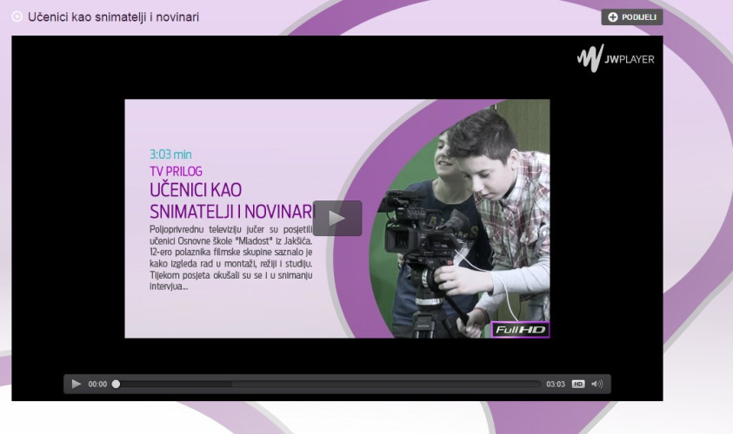
Iako je to mali TV studio sa samo osnovnim prostorijama ne samo da emitira Poljoprivrednu TV, nego je i dom mrežne video platforme Požeški.hr .

Slide 4
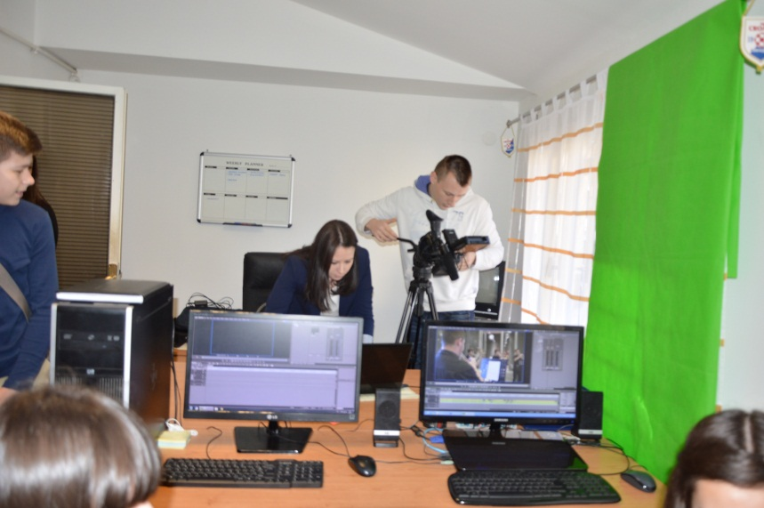
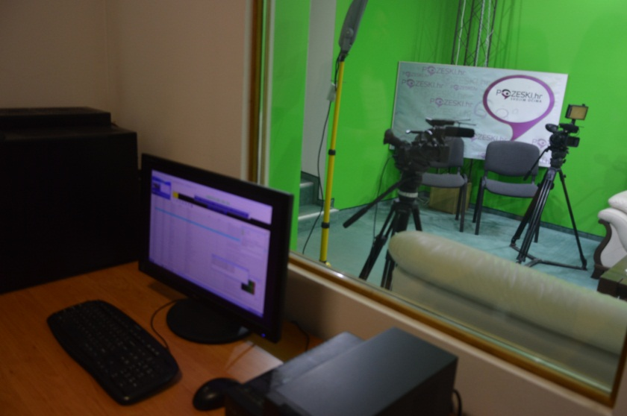
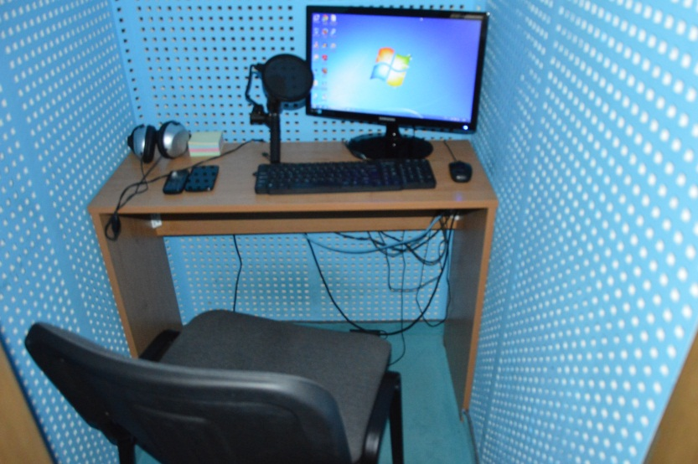
Montaža
Kontrolna prostorija
Prostorija za snimanje zvuka

Slide 5
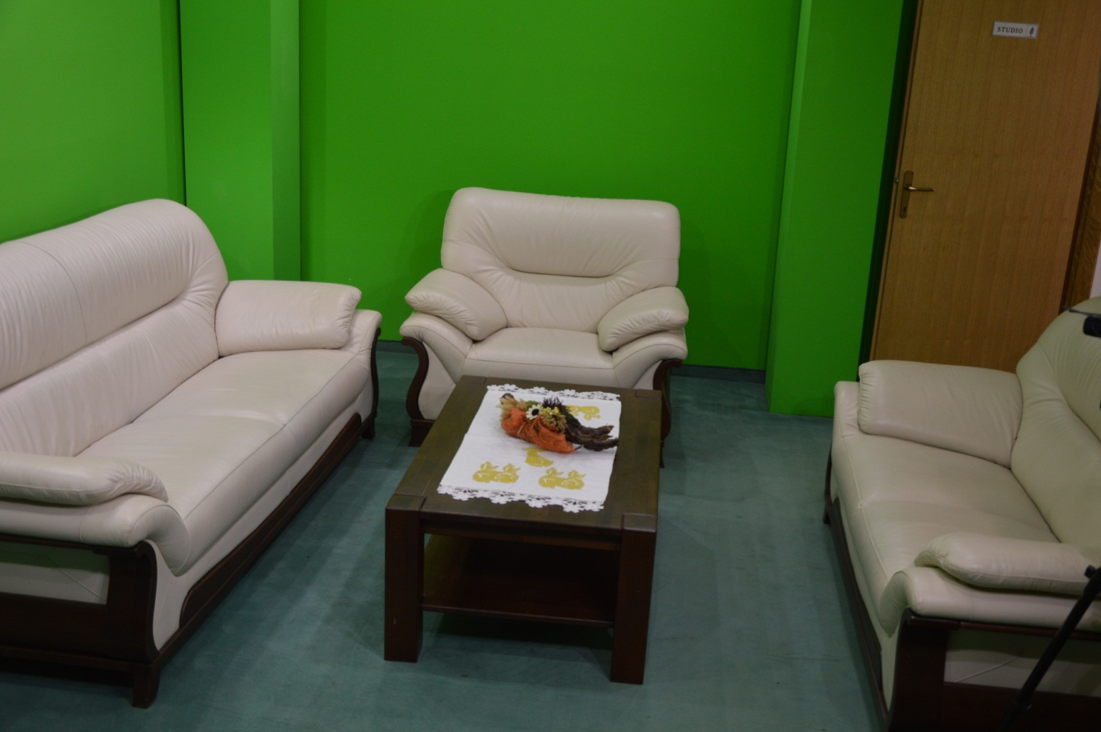
Studio

Slide 6
Naš zadatak je bio snimiti reportažu o Comenius filmskoj skupini u našoj školi.

Slide 7
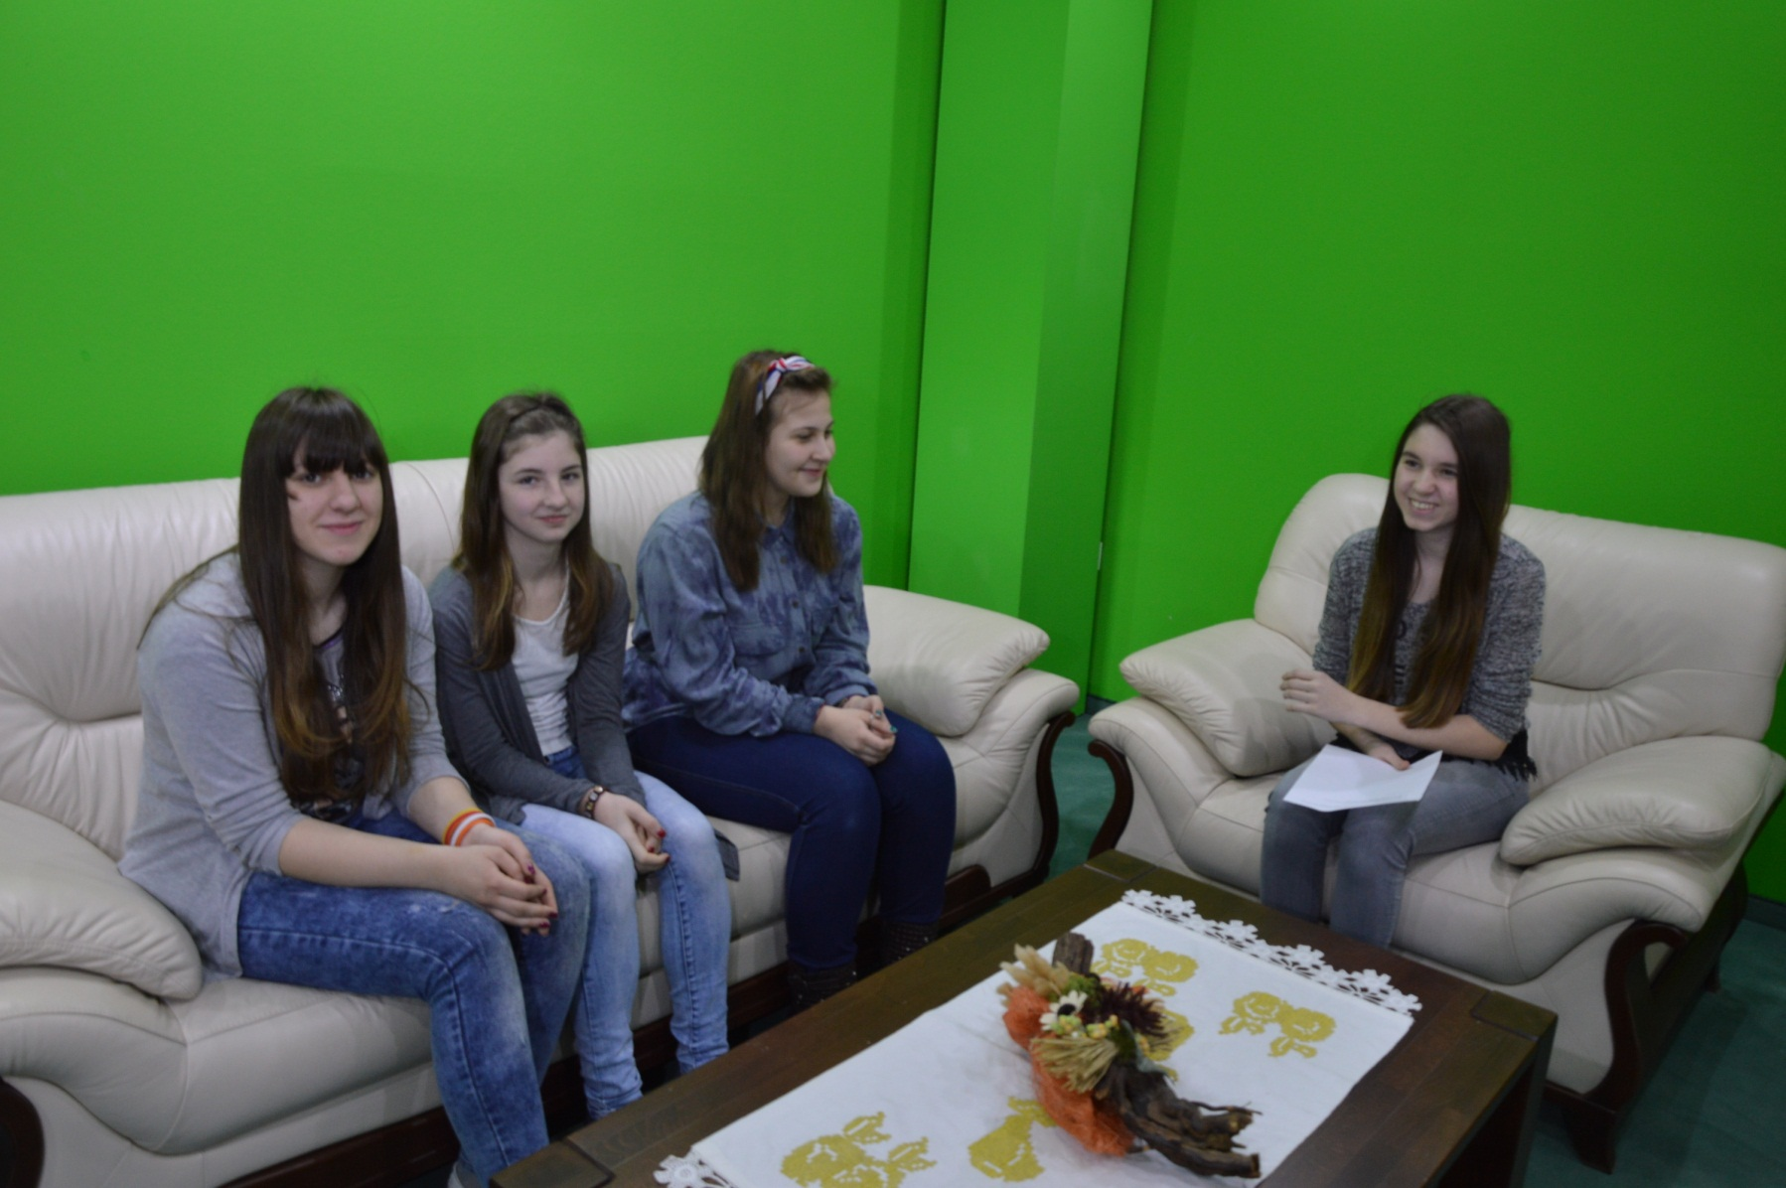
Lorena, Terezija i Valentina kao gošće emisije…
Iva kao voditeljica...

Slide 8
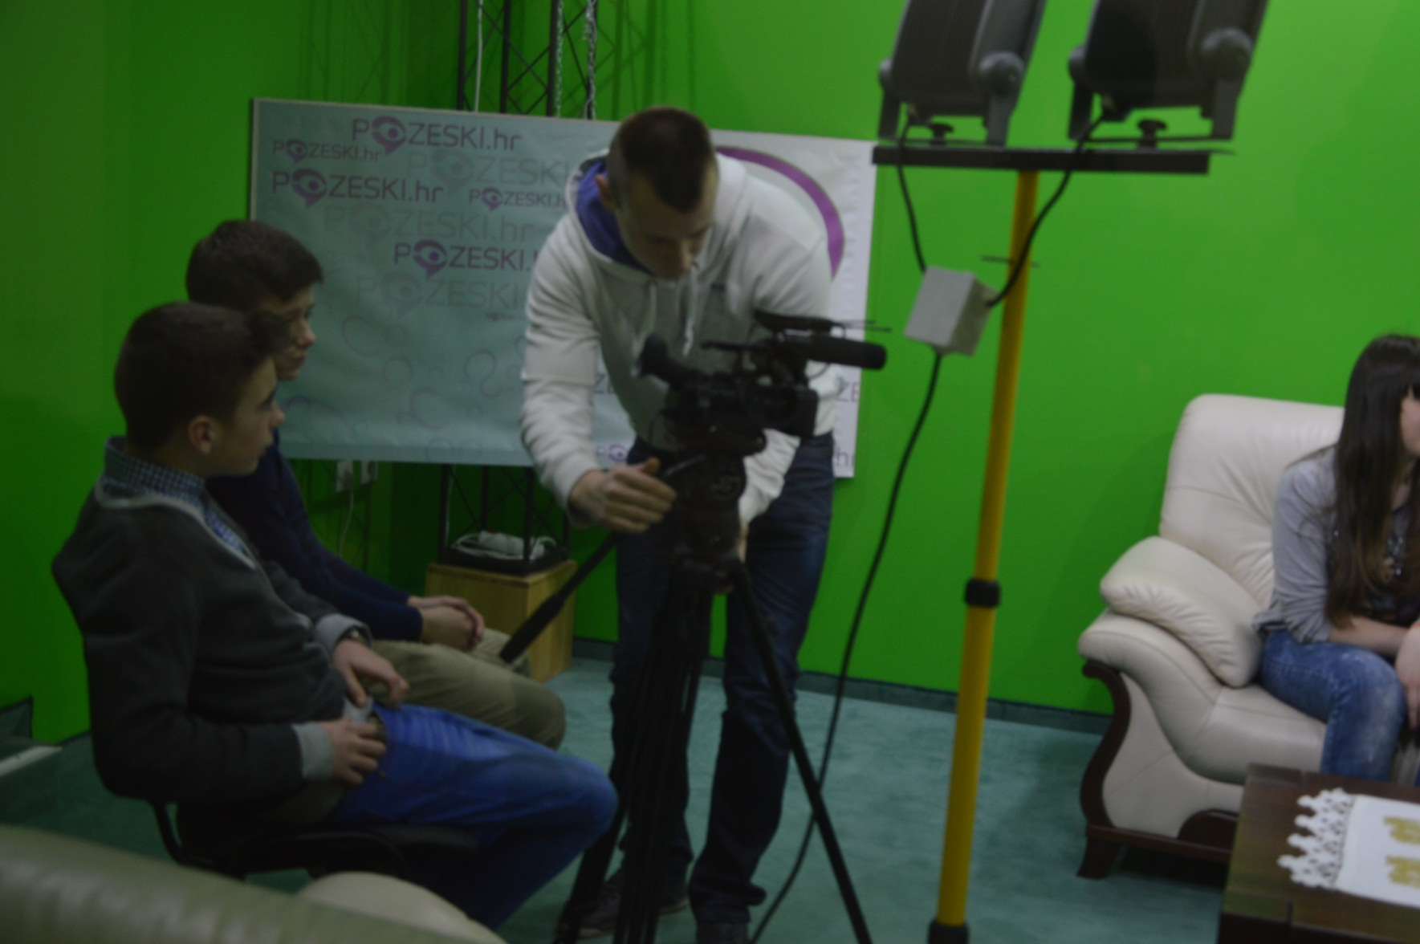
Muški dio skupine iza kamera…

Slide 10
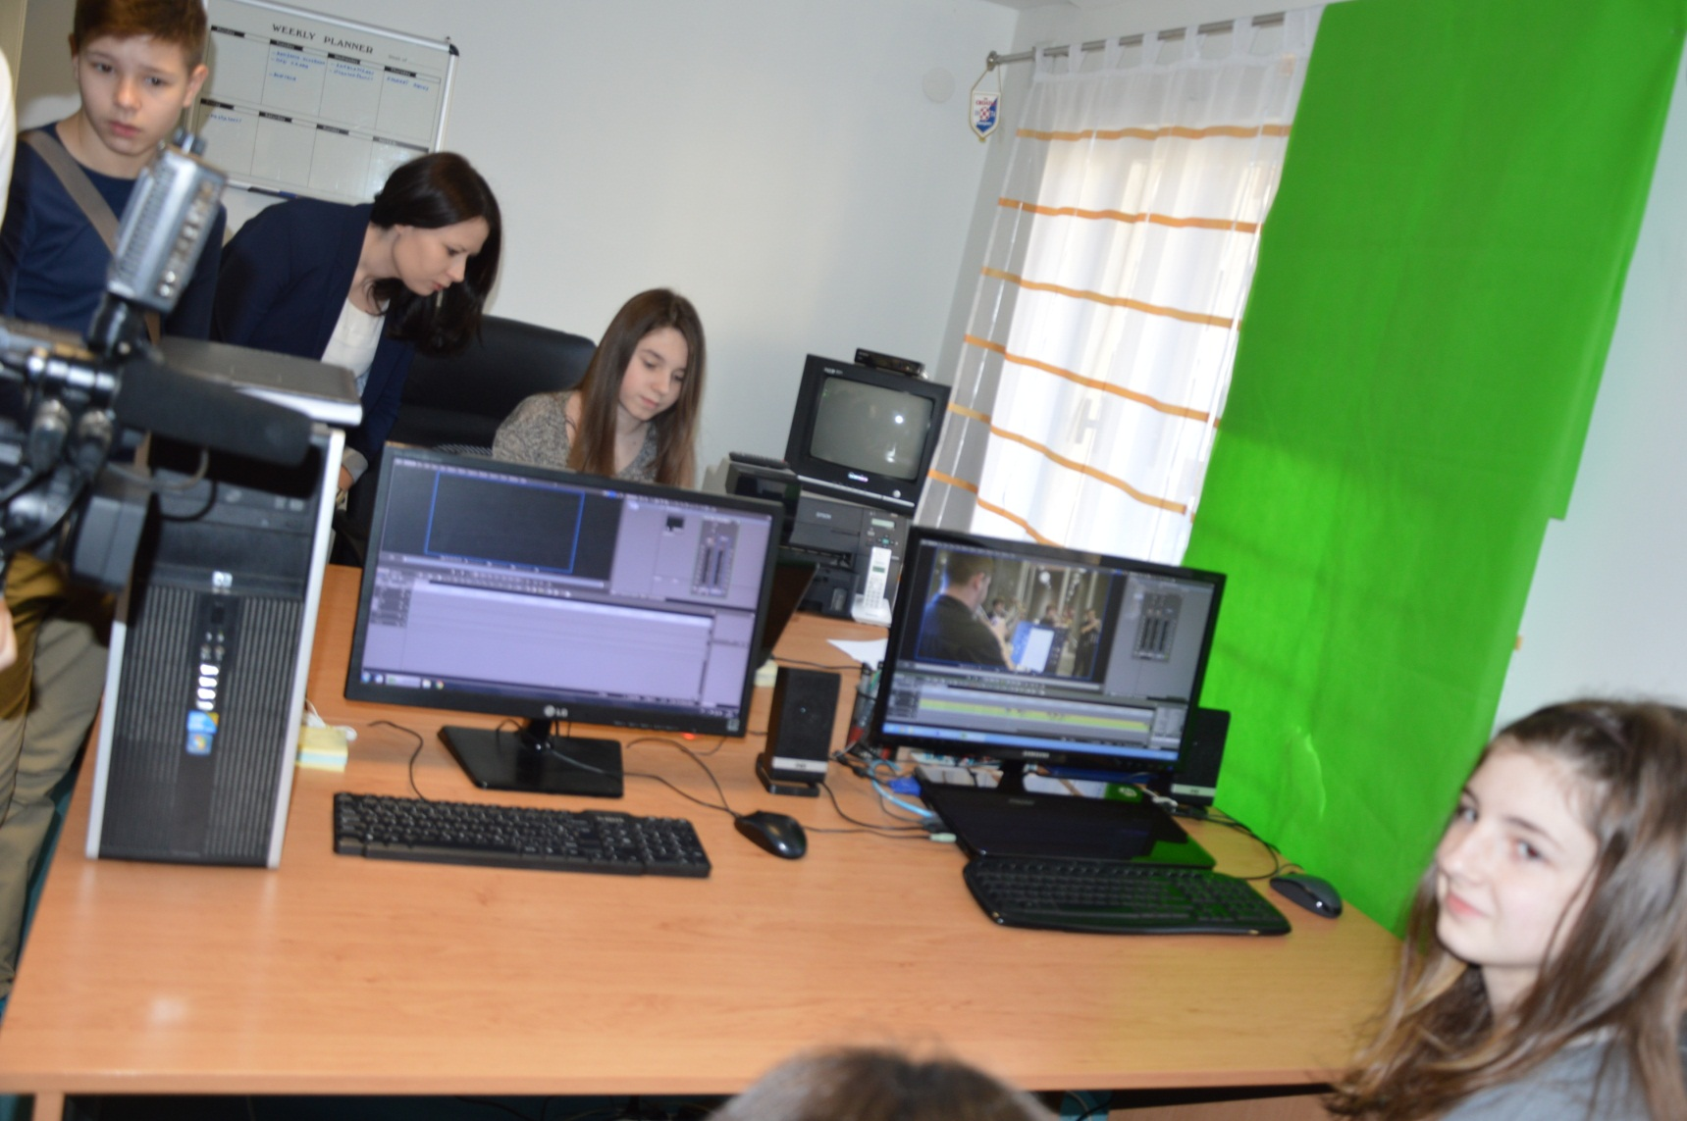
Montiranje emisije…

Slide 11
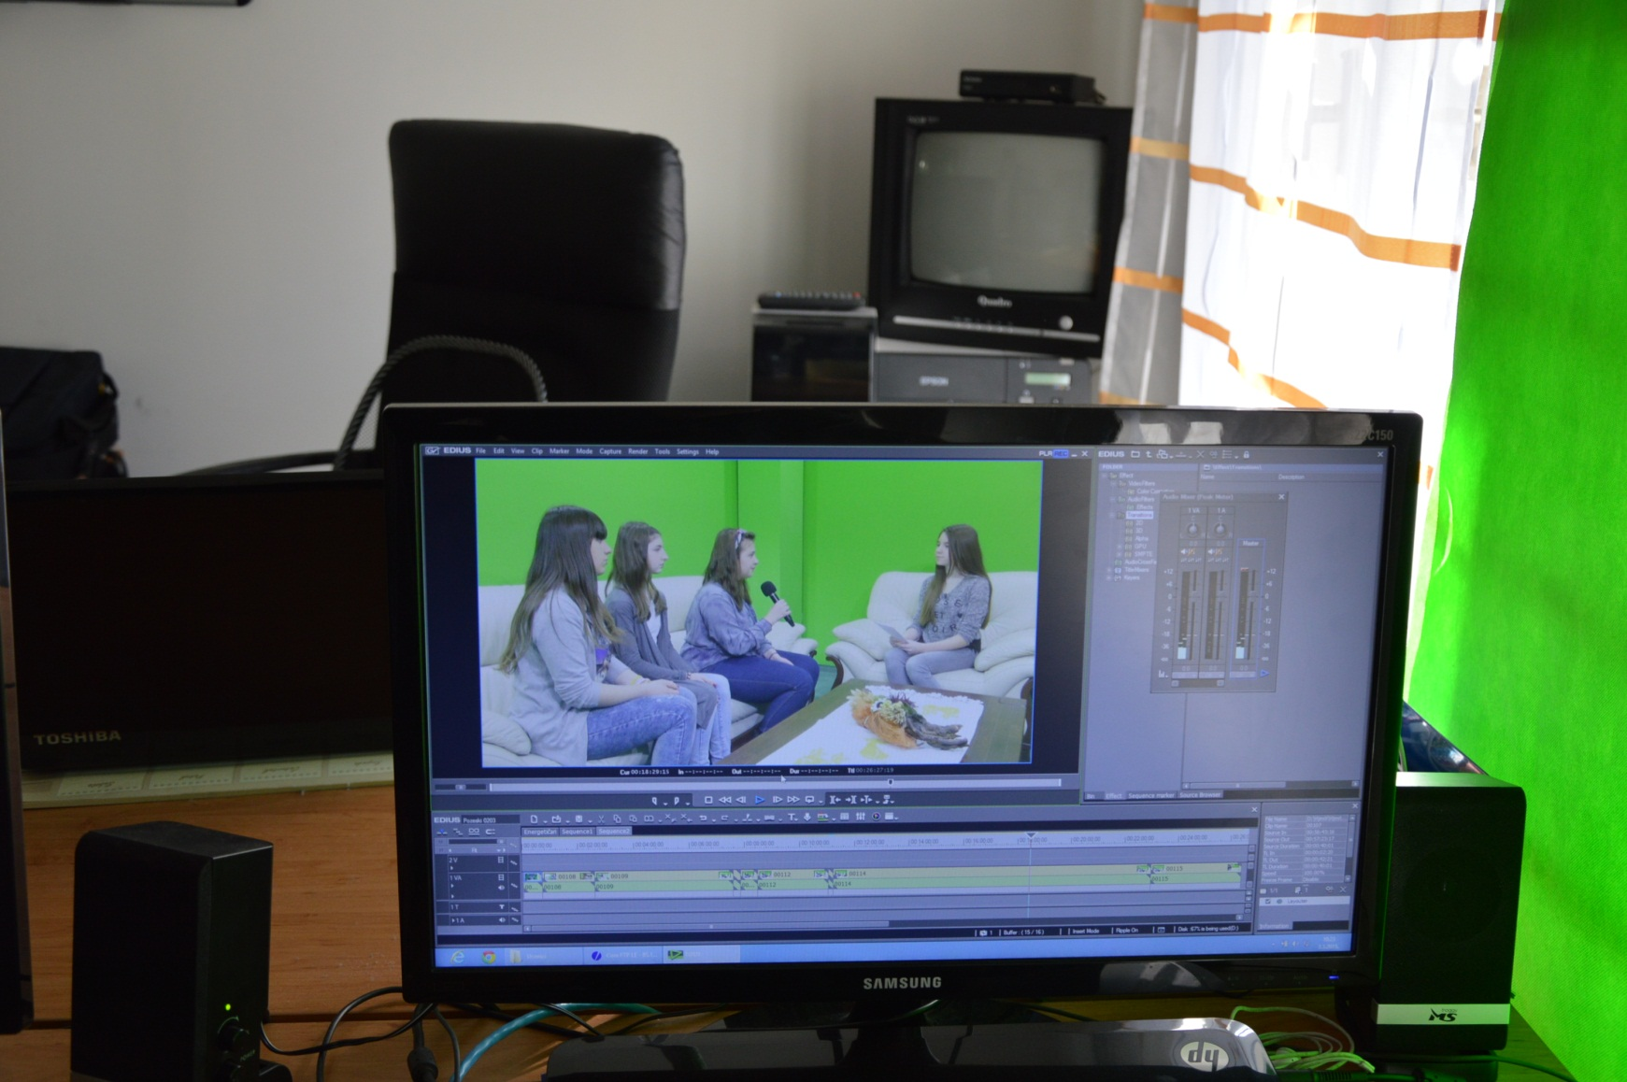

Slide 12
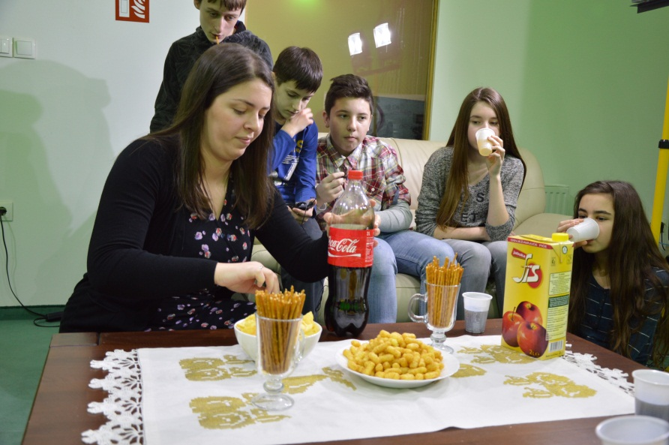
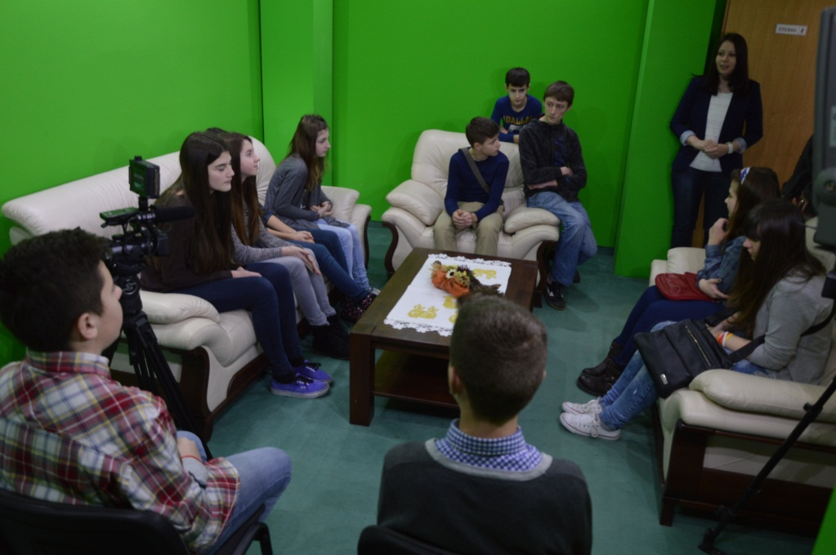
Zaposlenici su nas toplo primili i naučili su nas puno.
Pogledajte snimljeno ovdje !

